Slide 1
Spark SQL
董炫辰

Slide 2
简介
Spark SQL is a Spark module for
structured data processing and can also
act as distributed SQL query engine.
It provides a programming abstraction
called DataFrames .

Slide 3
相关组件
shark：
Shark已经不会再投资资源去更新了
Spark SQL利用了Shark中最好的部分(如列式存储)
hive：
支持用hql来写查询语句
兼容metastore（这表明在shark和hive中建的表，在spark sql中都可以直接使用）

Slide 4
列式存储
行式存储，是把一行数据作为一个整体来存储。
列式存储，每个列单独作为一个cell来存储。
优势
1.每一列数据都是同类型的，压缩算法很高效。
2.仅需访问感兴趣的相关列的子集，而避免了扫描整个表，这样可以减少磁盘的I/O、提升缓存利用率。

Slide 5
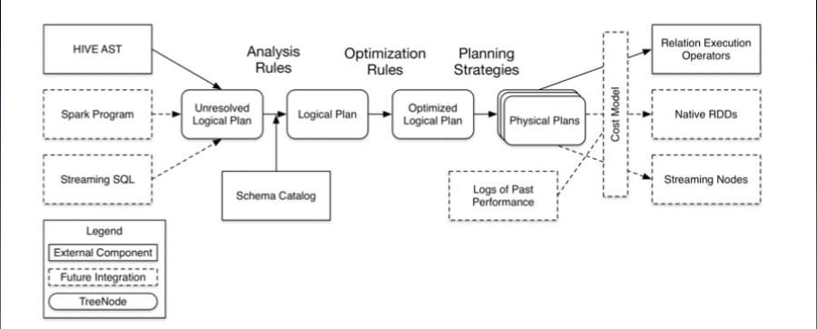
架构

Slide 6
DataFrame
A DataFrame is a distributed collection of data
organized into named columns
使用前的准备：
val sc: SparkContext
val sqlContext = neworg.apache.spark.sql.SQLContext(sc)
import sqlContext.implicits._

Slide 7
DataFrame
--创建dataframe
val df = sqlContext.read.json(
"examples/src/main/resources/people.json")
sqlContext.sql("SELECT field1 AS f1, field2 as f2 from table1")
sqlContext.jsonRDD(json)
sqlContext.createDataFrame(l)//这个可以是RDD或者序列

Slide 8
DataFrame
--dataframe的相关操作
df.show()
// age name
// null Michael
// 30 Andy
// 19 Justin
people.json
{"name":"Michael"}
{"name":"Andy", "age":30}
{"name":"Justin", "age":19}
df.printSchema()
// root
// |-- age: long (nullable = true)
// |-- name: string (nullable = true)
df.select("name").show()
// name
// Michael
// Andy
// Justin

Slide 9
DataFrame
--dataframe的相关操作
df.select(df['name'], df['age'] + 1).show()
// name (age + 1)
// Michael null
// Andy 31
// Justin 20
people.json
{"name":"Michael"}
{"name":"Andy", "age":30}
{"name":"Justin", "age":19}
df.filter(df['age'] > 21).show()
// age name
// 30 Andy
df2.filter("tableName = 'table1'").first()
df.groupBy("age").count().show()
// age count
// null 1
// 19 1
// 30 1

Slide 10
SQL
把dataframe注册成表
df.registerTempTable("people")
把RDD注册成表
case class Person(name: String, age: Int)
val people=sc.textFile("examples/src/main/resources/people.txt").
map(_.split(",")).map(p => Person(p(0), p(1).trim.toInt)).toDF()
people.registerTempTable("people")
sqlContext.jsonRDD(lineRdd).registerTempTable(table_name)

Slide 11
SQL
使用sql语句从表中查询数据
sqlContext.sql(" SELECT ss.ApplicationID FROM SparkListenerJobStart ss")
sqlContext.sql("
SELECT
ss.ApplicationID, ss.JobID, ss.SubmissionTime as submit,
floor((se.CompletionTime - ss.SubmissionTime)/1000) as duration,
FROM
SparkListenerJobStart ss, SparkListenerJobEnd se
Where
ss.ApplicationID = se.ApplicationID And ss.JobID = se.JobID
Order by submit, duration
")

Slide 12
SQL
在sql语句中，spark sql还不支持in/not in后加子查询。
但是可以用LEFT OUTER JOIN，来实现
sqlContext.sql("
SELECT ts.TaskInfo.TaskID as taskId,
ts.TaskInfo.ExecutorID as executorId,
ts.TaskInfo.Host as host, ts.TaskInfo.LaunchTime as
startTime, te.TaskInfo.FinishTime as finishTime
FROM SparkListenerTaskStart ts
LEFT OUTER JOIN SparkListenerTaskEnd te
ON ts.TaskInfo.TaskID = te.TaskInfo.TaskID AND ts.TaskInfo.ExecutorID =
te.TaskInfo.ExecutorID " )
LeftSemiJoin类似于sql server 中的exists/in 查询子句

Slide 13
JSON相关
JSON(JavaScript Object Notation)
易于人阅读和编写，同时也易于
机器解析和生成(一般用于提升网络传输速率)。

Slide 14
JSON相关
json中有两种表示数据的结构（对象和数组）
1、对象：对象在js中表示为{}括起来的内容，数据结构为 {key：value,key：value,...}
取值方法为 对象.key 获取属性值
2、数组：数组在js中是中括号“[]”括起来的内容，数据结构为 ["java","javascript","vb",...]，取值方式和所有语言中一样，使用索引获取
var people ={
"people":[
{"firstName":"Brett","lastName":"McLaughlin","email":"aaaa"},
{"firstName":"Jason","lastName":"Hunter","email":"bbbb"},
{"firstName":"Elliotte","lastName":"Harold","email":"cccc"}
]
}
people.people[1].lastName // Hunter

Slide 15
JSON相关
val people = sqlContext.jsonFile("hdfs://server1:9090/xxx.json")
//读进来之后，就是dataframe
people.printSchema
//打印schema信息，即表中字段的信息
people.regesterAsTable("people")
sql("select * from people where name > 10").collect
支持嵌套查询 where a.b.c=‘xxx’

Slide 16
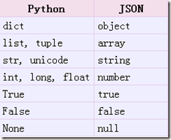
JSON和python的互操作
json.dumps()
把一个Python对象编码转换成Json字符串
json.loads()
把Json格式字符串解码转换成Python对象
json_format = json.loads(item)
json_format['ApplicationID'] = appId
key = json_format['Event']
value = json.dumps(json_format).replace(' ', '')
造一个遍历顺序和插入顺序一样的dict。
dict = collections.OrderedDict()

Slide 17
parquet相关
列式存储的组件。
读取的时候，比如需要name，就只读name这一列，
IO比较小，压缩什么的也消耗少，GC开销小
支持读取Parquet中的数据
支持写到Parquet中时保存元数据的schema信息
列式存储避免读出不需要的数据

Slide 18
parquet相关
使用parquet的步骤：
xxx.saveAsParquetFile("xxx.parquet")
//存,注意这个接口是dataframe的
val parquetFile = sqlContext.parquetFile("xxx.parquet") //读
parquetFile.registerAsTable("parquetFile")
//跟之前完全一样

Slide 19
parquet相关
val sqlContext = new org.apache.spark.sql.SQLContext(sc)
import sqlContext._ //先引入sqlContext
val data = sc.textFile("绝对路径")
case class Person(name: String, age: Int)
val people = data.map(_.split(',')),map(p => Person(p(0), p(1).toInt))
people.registerAsTable("people")
sqlContext.sql("xxxxx").saveAsParqueetFile("xxx.parquet")
//以列式存储的方式存起来
val parquertFile = sqlContext.parquetFile("xxx.parquet") parquertFile.registerAsTable("parquertFile")
rs = sql("select name from parquertFile where age > 1and age < 50")
rs.map(n => "name" + n(0)).collect.foreach(println_)

Slide 20
cached tables
sqlContext.cacheTable("tableName")
列式存储(压缩+减少内存使?+减少GC)
uncacheTable("tableName")取消缓存
调用原生rdd的cache接口无法享受列式存储的优势

Slide 21
相关类
org.apache.spark.sql.Row
val row = Row(1, true, "a string", null)
// row: Row = [1,true,a string,null]
val firstValue = row(0)
// firstValue: Any = 1
val fourthValue = row(3)
// fourthValue: Any = null
val firstValue = row.getInt(0)
// firstValue: Int = 1
val isNull = row.isNullAt(3)
// isNull: Boolean = true

Slide 22
相关类
org.apache.spark.sql.Column
df("colA")
df.select( df("colA")).show()
org.apache.spark.sql.GroupedData
df.groupBy(df.age).count().collect()
[Row(age=2, count=1), Row(age=5, count=1)]
df.groupBy().max('age').collect()
[Row(max(age)=5)]
df.groupBy().mean('age').collect()
[Row(avg(age)=3.5)]
df.groupBy().sum('age').collect()
[Row(sum(age)=7)]

Slide 23
最近做的事情
1.使用python plotmatlab图形库，画图，基本就是柱状图，折线图和点图
2.各种log的转换，包括debug log， event log， master event log，pem log
3.使用spark sql， 利用注册的表，查询集群中运行任务的情况，比如整个集群中各个时间段内运行的task总数，单个机器各个时间段内运行task的总数，ego那边起container到spark那边拿到这个container的延迟，可以查到各种各样的事情
下面请看两个例子：
1.把event log中的数据读进来，注册成表
2.利用表中的数据，使用spark sql，查询出整个集群每个时间段内的task总数
（同样的需求，查询所有机器的每个时间段内的task总数，然后大家可以想想）

Slide 24
感谢您的关注

Slide 25


谢谢观赏
WPS Office
Make Presentation much more fun
@WPS官方微博
@kingsoftwps

